Slide 1
Ambulans Ekipmanları Dersi
7.HAFTA
Sabitleme Ekipmanları-I

Slide 2
Ambulans Ekipmanları
Taşıyıcı Ekipmanlar
Sabitleme Ekipmanları
Acil Yardım Ekipmanları
Haberleşme Ekipmanları
Teknik Ekipmanlar
Güvenlik Ekipmanları

Slide 3
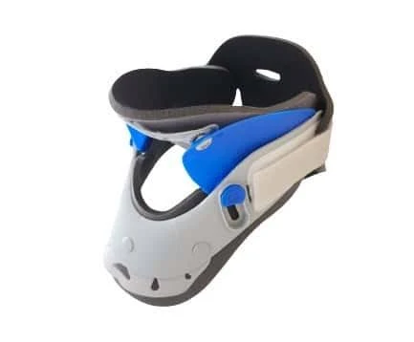
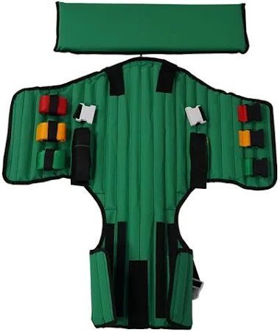
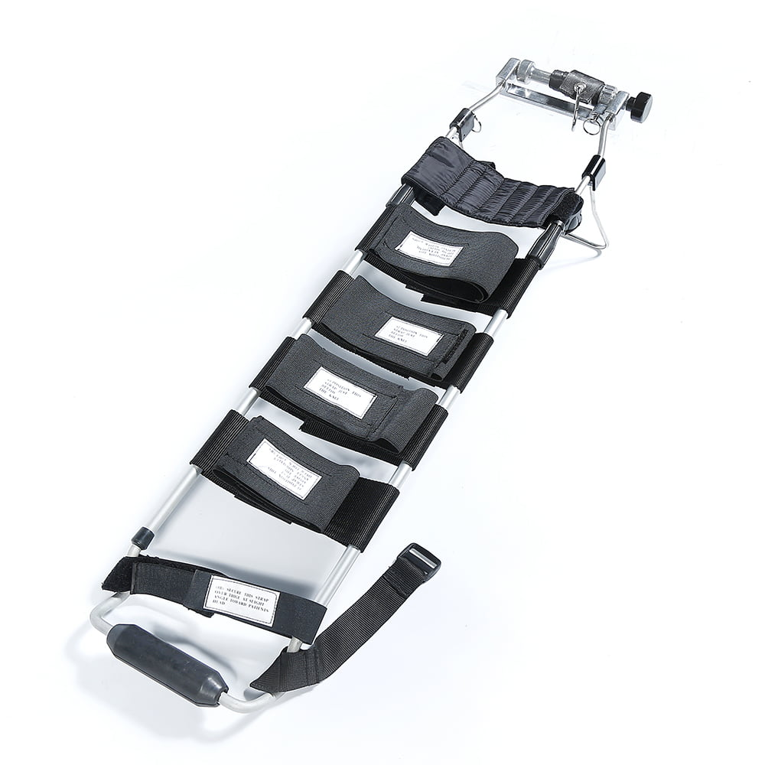
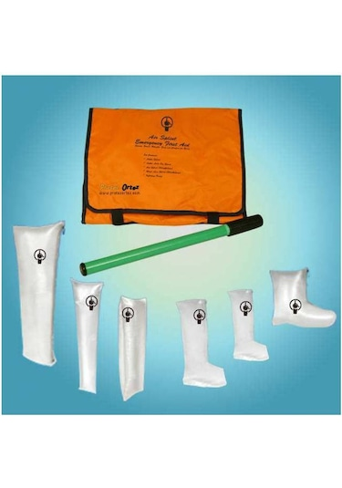
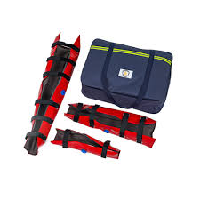
Sabitleme Ekipmanları
Boyunluk
KED Yeleği
Traksiyon Ateli
Şişme Atel Seti
Vakum Atel Seti

Slide 4
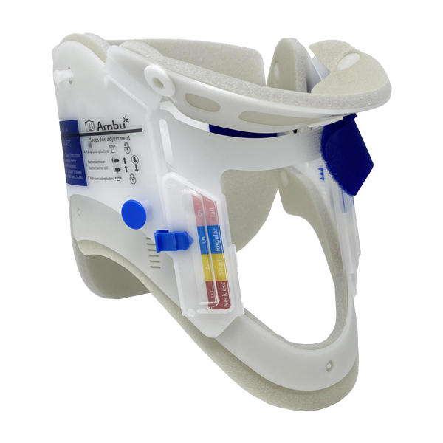
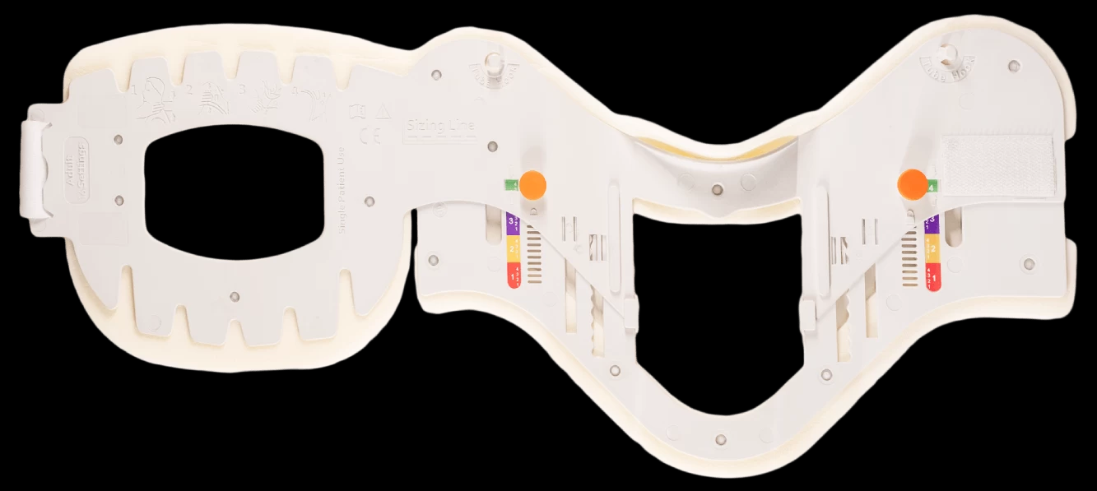
Boyunluk (Cervical Collar)

Slide 5
Servikal Collar (Boyunluk) Nedir?
Boyun omurlarını sabitlemek için kullanılan tıbbi destek aracıdır.
Omurga yaralanması şüphesi olan hastalarda baş-boyun hareketini kısıtlar.
Taşıma sırasında ikincil yaralanmaları önler.

Slide 6
Yapısal Özellikleri
Sert plastik veya yarı sert sünger malzemeden yapılır.
Ayarlanabilir (adjustable) ve tek boyutlu modelleri vardır.
Ön kısmında trakea açıklığı bulunur → solunum ve acil girişimler için.
Hafif, radyolusent ve kolay temizlenebilir yapıdadır.

Slide 7
Kullanım Alanları
Trafik kazalarında boyun travması şüphesi.
Yüksekten düşme.
Baş, boyun ve omurga travmalı hastalar.
Bilinci kapalı ve travma öyküsü olan olgular.

Slide 8
Kullanımda Dikkat Edilecekler
Boyunluk takılmadan önce hastanın başı sabit tutulmalıdır.
Doğru boyut seçilmeli ve boyuna uygun şekilde ayarlanmalıdır.
Çok sıkı olmamalı → solunumu ve dolaşımı engellememeli.
Takıldıktan sonra hastanın hareketi minimumda olmalıdır.
Kullanım süresince hasta sürekli izlenmelidir.

Slide 9
Uygulama Basamakları
Saha Güvenliği : Uygulama alanında gerekli emniyet tedbirleri alınır; müdahaleyi gerçekleştirecek sağlık personeli, medikal eldivenler dahil olmak üzere kişisel koruyucu donanımlarını eksiksiz şekilde kuşanır.
Servikal Koruma ve Ekip Pozisyonlanması: Kazazedenin boyun anatomisine uygun koruyucu yakalık (boyunluk) yerleştirilir; bir görevli baş-boyun hattını sürekli sabit tutarken, diğer ekip üyeleri hastanın yan tarafına geçip omurga düzlemini koruyacak çapraz tutuş pozisyonuyla diz çöker.
Senkronize Çevirme ve Vertebral Muayene: Baş ucundaki lider personelin sesli komutuyla hasta, anatomik aksı bozulmadan bütünsel olarak (kütük tekniğiyle) yana çevrilir; bu esnada ortadaki görevli hastanın omurga hattını hassas bir şekilde palpe ederek muayene eder.
Ekipman Entegrasyonu ve Sırtüstü Transfer: Spinal tahta hızlıca hastanın arkasına doğru çekilerek konumlandırılır; yine ekip liderinin yönlendirmesiyle vaka, tahtanın üzerine kontrollü ve yumuşak bir hareketle geri yatırılır.
Merkezi Eksen Hizalaması: Baş bölgesini yöneten personelin talimatı doğrultusunda, hastanın gövdesi omurga tahtasının tam orta eksenine gelecek şekilde hassasça kaydırılarak hizalanır.
Gövdesel İmmobilizasyon: Başın lateral hareketlerini tamamen engellemek adına baş tespit yastıkları yerleştirilerek alın ve çene bantları gerdirilir; ardından tüm vücut mekaniğini sabitlemek amacıyla örümcek kemer sistemiyle tam kilitlenme sağlanır.

Slide 10
KED Yeleği (kendrıck extrıcatıon devıce)

Slide 11
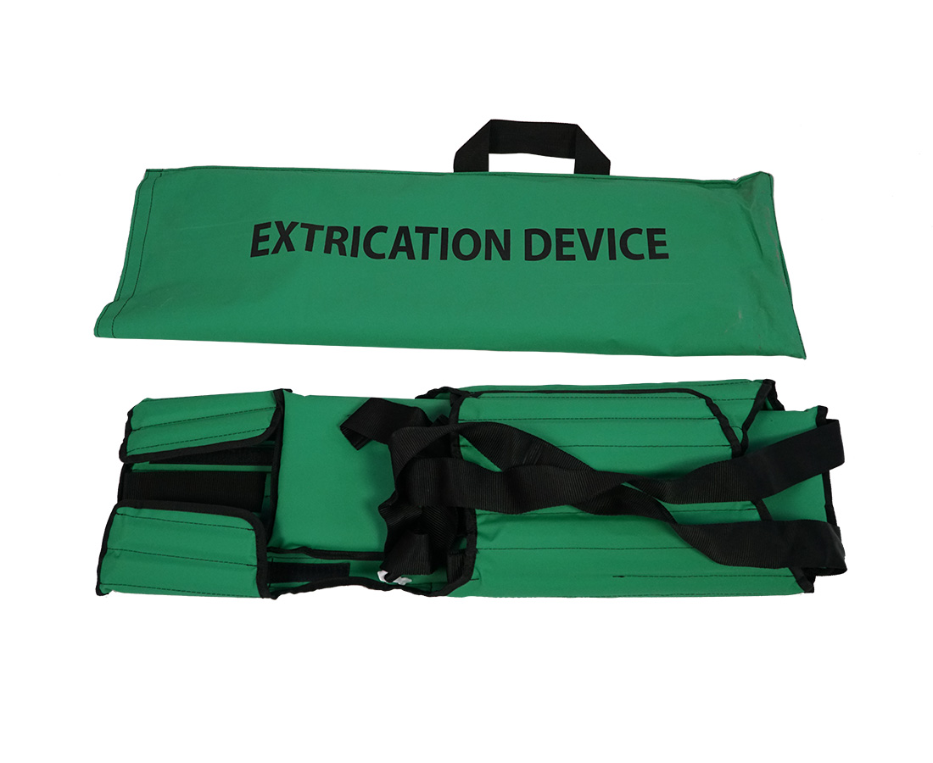
KED Yeleği Nedir?
Özellikle araç içi kazalarda omurga yaralanması şüphesi olan hastaların güvenli çıkarılmasını sağlar.
Sert destekli kumaştan yapılmış, gövdeye sarılan bir sabitleme yeleğidir.

Slide 12
Yapısal Özellikleri
Vücuda uyum sağlayan esnek gövde yapısı.
Sert destek panelleri → omurga stabilizasyonu sağlar.
Gövde, bacak ve baş sabitleme kemerleri.
Çoğu modelde taşıma kulpları bulunur.
Radyolusent → görüntüleme sırasında çıkarılması gerekmez.

Slide 13
Kullanım Alanları
Araç içi trafik kazaları.
Dar alanlarda sıkışmış yaralıların çıkarılması.
Omurga yaralanması şüphesi olan travmalı hastalar.
Baş, boyun, gövde sabitleme gerektiren durumlar.

Slide 14
Kullanımda Dikkat Edilecekler
Yelek takılmadan önce baş mutlaka sabitlenmelidir.
Sabitleme sırasında kemerler çok sıkı olmamalı → dolaşımı engellememeli.
Hastanın solunumu ve konforu sürekli izlenmelidir.
Uzun süreli kullanımda göğüs basıncına dikkat edilmelidir.

Slide 15
Uygulama Basamakları
Servikal Koruma ve Yeleğin Yerleştirilmesi: Bir sağlık personeli yaralının arkasına geçerek baş ve boyun bölgesini manuel olarak stabilize eder ve servikal boyunluk takar; bu manuel destek hasta omurga tahtasına alınana kadar kesintisiz sürdürülürken, vaka hafifçe öne eğilerek kurtarma yeleği sırt kısmına yerleştirilir.
Gövde Kemerlerinin Protokole Uygun Bağlanması: Yeleğin ön kısmındaki üç renkli kemer sırasıyla sabitlenir; önce ortadaki sarı kemer, ardından alttaki kırmızı kemer takılıp sıkılır, en üstteki yeşil kemer ise bu aşamada gevşek bırakılır.
Sabitleme : Sağ ve sol bacak kemerleri kendi taraflarındaki bacakların altından geçirilerek arkadaki yuvalarına kilitlenir ve basıyı engellemek için araya pamuk tampon konur; boyun yastığı yerleştirildikten sonra alın ve çene bantları yeleğe çapraz şekilde sabitlenir, son olarak yeşil kemerin altına el konularak hastanın solunumu kontrol edilir
Omurga Tahtasına Transfer: Yaralının oturduğu koltuğun hemen yan sınırına uzun omurga tahtası konumlandırılır; ardından kazazede düzlemi korunarak, minimum hareketle ve dikkatlice döndürülerek tahtanın üzerine transfer edilir.
Gevşetme ve Tam Stabilizasyon: Yaralı omurga tahtası üzerine alındıktan sonra alt bacak kemerleri çözülerek bacakların düz pozisyona gelmesi sağlanır; vaka yelekle birlikte tahtaya tamamen alındıktan sonra öndeki üç gövde kemeri yavaşça gevşetilerek işlem tamamlanır.

Slide 16
KAYNAKLAR
https://acilafet.saglik.gov.tr/
https://www.acilcalisanlari.com/omurga-stabilizasyonu-immobilizasyonu.html
Koçak, H., Sarı, B., Usta, G., & Aslan, R. (2021). Acil Yardım ve Afet Yönetimi Mesleki Beceri Uygulama Rehberi. https://ayayder.org/icerik/ayay-mesleki-beceri-uygulama-rehberi

Slide 17

TEŞEKKÜRLER

